Slide 1
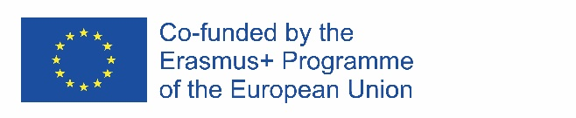


TEACHmi - TEACHER PREPARATION FOR
MIGRANT SCHOOL INCLUSION
PROJECT NUMBER – 612216-EPP-1-2019-1-EL-EPPKA3-IPI-SOC-IN AGREEMENT NUMBER – 612216

Slide 2

Superare stereotipi e pregiudizi e
acquisire sensibilità culturale

Slide 3
Obiettivi specifici | Comprendere il problema rappresentato da stereotipi, pregiudizi e discriminazioni e imparare a conoscere alcuni metodi e strategie didattiche volte a superarli Essere consapevoli del valore della cultura e della formazione di un atteggiamento positivo nelle interazioni culturali Lavorare per acquisire dei comportamenti adeguati alle interazioni interculturali
Risultati di apprendimento attesi | Individuare i fattori sociali, culturali e psicologici sottesi alla formazione di stereotipi e pregiudizi Sviluppare un atteggiamento riflessivo nei confronti della propria identità culturale e nei rapporti con le altre culture
Concetti di base | Stereotipi; pregiudizi; razzismo; discriminazione; etnocentrismo; relativismo culturale; sensibilità culturale; consapevolezza

Slide 4
Aspetti teorici
Stereotipo
Percezione schematica di una persona o del gruppo sociale/comunità cui appartiene.
Insieme semplificato di componenti descrittivi di un gruppo di persone che si ritiene abbiano caratteristiche comuni.
Definizione ingenua e generalmente accettata di un gruppo, senza tenere conto delle differenze individuali
STEREOTIPI ETNICI
Idee collettive che formano determinate norme di comportamento in relazione a un gruppo e ai suoi rappresentanti.
Le qualità di uno o più membri vengono trasferite all'intero gruppo

Slide 5
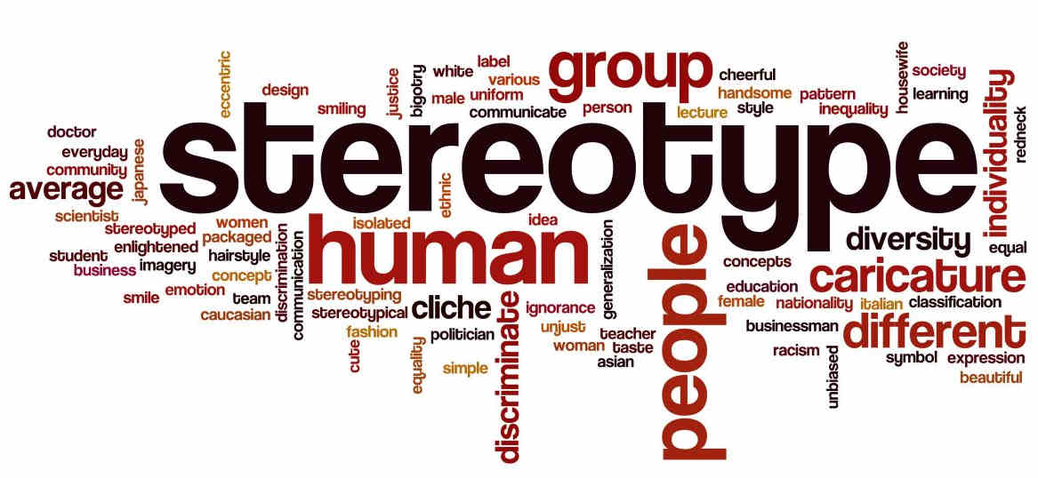
ESEMPI
I giapponesi sono:
amichevoli
laboriosi
disciplinati
Le persone di colore sono i migliori atleti.
I popoli del Sud sono pigri.
Gli Inglesi sono:
Freddi
Conservativi
aristocratici

Slide 6
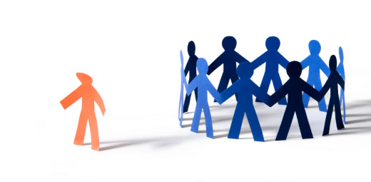
Aspetti teorici
PREGIUDIZIO
Opinione personale formata sulla base di informazioni insufficienti e di sintesi affrettate; atteggiamento negativo verso qualcosa o qualcuno.
STIGMATIZZAZIONE
Forte disapprovazione pubblica; condanna netta per qualche caratteristica, che rende una persona o un gruppo indesiderati.

Slide 7
Aspetti teorici
PREGIUDIZIO
Giudizi e/o atteggiamenti negativi verso una persona o un gruppo di persone che non si basa su alcuna esperienza o vissuto, ma solo su generalizzazioni e stereotipi.
Valutazione sulla base di segni razziali, religiosi, etnici e/o di altro tipo.
Rifiuto basato su una sintesi errata di un gruppo a cui vengono attribuite qualità indesiderate.

Slide 8
ESEMPI
I migranti non possono integrarsi.
Gli zingari sono:
Non istruiti
Ladri
Poveri
Sporchi
Tutti i musulmani sono fanatici.
Le persone con disabilità non sono preziose.
I neri sono inferiori.

Slide 9
Aspetti teorici
PREGIUDIZIO/
STEREOTIPO
ETNOCENTRISMO
RAZZISMO
XENOFOBIA
Senso di superiorità della propria cultura, rispetto ad altre. Un particolare atteggiamento psicologico che porta a percepire e valutare le altre culture e comportamenti attraverso il prisma del proprio sistema culturale.
L'odio, l'ostilità verso
gli stranieri e a tutto ciò che è straniero. Odio per gli stranieri. Convinzione che gli "stranieri" danneggino la società.
Sistema di convinzioni che legittima la condizione di esclusione e subalterna vissuta dalle minoranze alla luce di supposte differenze genetiche e biologiche e di un’inferiorità culturale.

Slide 10
Aspetti teorici
RAZZISMO
La disuguaglianza di razza e di etnia non si limita a singoli atti di discriminazione, ma si ripercuote sull'operato di istituzioni come la scuola, la polizia, il tribunale, che si rivolgono alla persona in base alla sua etnia.
Razzismo e discriminazione si manifestano spesso a livello istituzionale.
DISCRIMINAZIONE
Qualsiasi comportamento basato su differenze derivanti dall'appartenenza etnica o sociale, che non dipendono né dalle capacità, qualità o meriti individuali, né dal comportamento specifico dell'individuo.
Esclusione di una persona o di un gruppo da privilegi e azioni sociali.

Slide 11
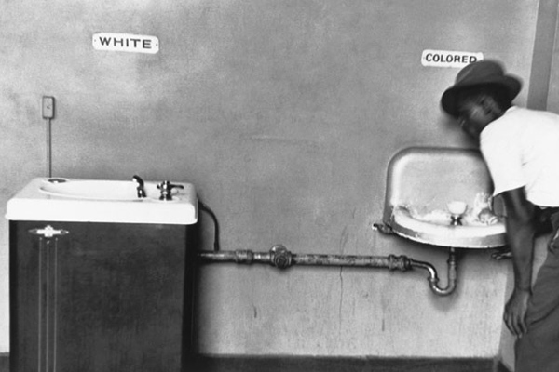
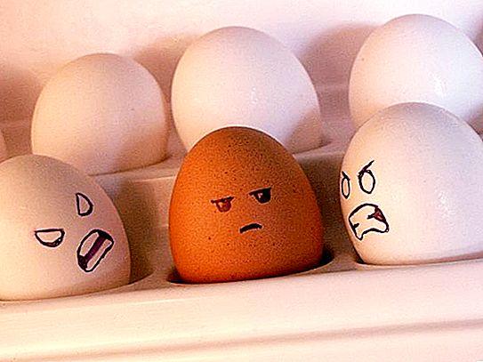
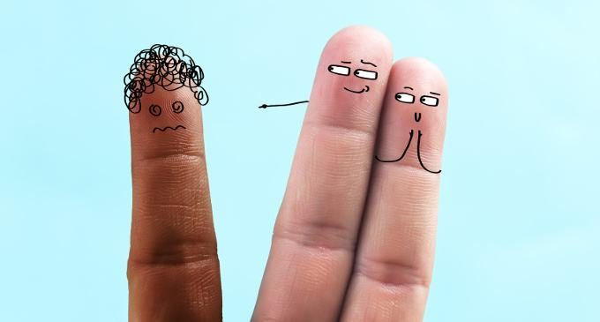
ESEMPI
La nostra scuola educa principalmente studentз locali.
Non abbiamo la pratica di iscrivere studentз migranti.
Soddisfi tutti i criteri per la posizione,
ma non puoi essere assunto - come faranno i genitori ad accettare un insegnante che proviene da una minoranza?!?
https://www.webmiastoto.com/
https://agromassidayu.com/
https://www.akoaypilipino.eu/

Slide 12
CAUSE
Disuguaglianze sociali
STEREOTIPI
MANIFESTAZIONE
Insulti, minacce
Atteggiamenti stereotipati
Differenze etniche
Scarsa conoscenza di aspetti culturali ed altri elementi specifici
Pregiudizio
Intolleranza
Etnocentrismo
Stigmatizzazione
Razzismo
Aggressione
Violenza
Discriminazione

Slide 13
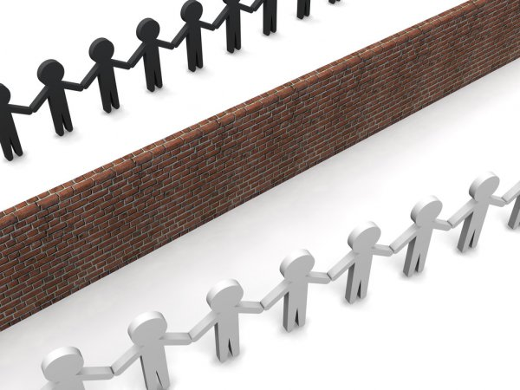
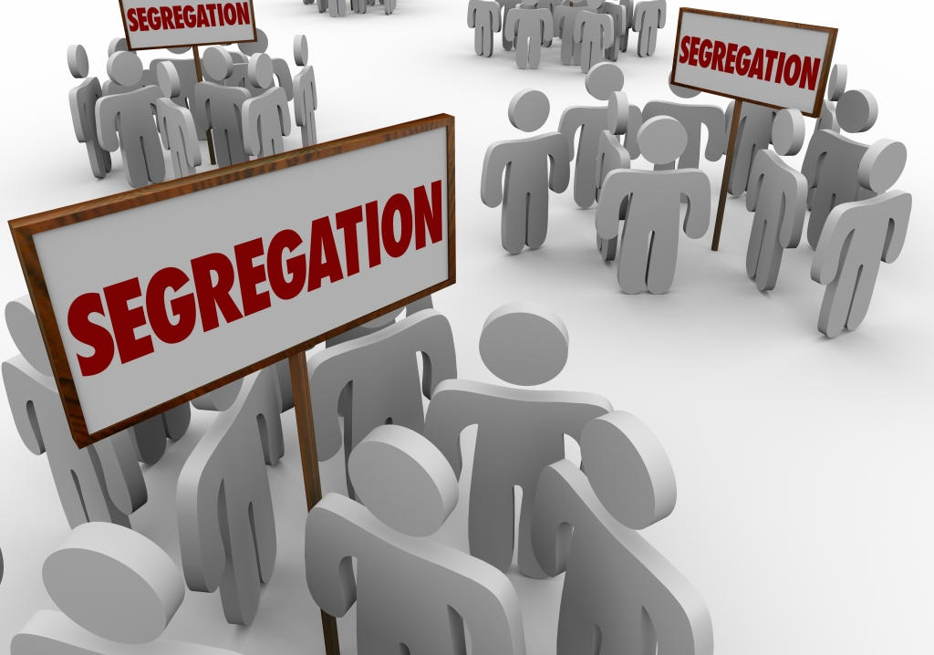
PREGIUDIZIO
DISTANZA SOCIALE
ISOLAMENTO SOCIALE
SEGREGAZIONE

Slide 14
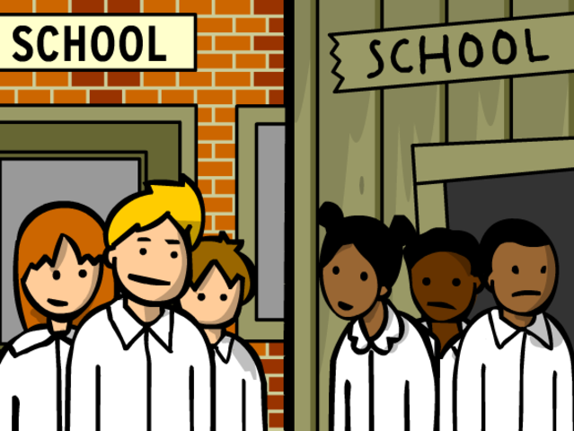
SEGREGAZIONE:
una forma di discriminazione; pratica istituzionale di dividere le persone, spesso su base etnica.
La segregazione si manifesta in modo più evidente in ambito educativo.
Esempi:
Asili e scuole, in cui vengono educatз solo bambinз e studentз con un background etnico diverso da quello della maggioranza;
Separazione di aree/quartieri in cui vivono minoranze etniche isolate dalla comunità cittadina e dalla maggioranza.
https://www.timetoast.com/

Slide 15
Theoretical definitions
Interculturalità
Interconnessione, dialogo e interazione tra culture
Comunicazione e scambio di valori tra culture diverse​​
Necessità di contatti positivi tra gruppi e individui attraverso lo scambio di valori
Relativismo culturale
Riconoscere la parità di ogni cultura
Conoscere, comprendere e accettare la diversità culturale
Atteggiamento positivo verso altre culture
Arricchimento culturale e cooperazione reciproca

Slide 16
Sensitività culturale
 Curiosità attiva verso alter culture;
 Analisi e accettazione delle differenze culturali;
 Superamento dei pregiudizi;
 Valutazione della propria cultura e disponibilità alla cooperazione culturale
Consapevolezza culturale
 insieme di conoscenze sulle differenze culturali;
 Consapevolezza del valore di arricchimento reciproco derivante da interazioni interculturali positive;
 Conoscenza dell'azione dei vari fattori che determinano la formazione di stereotipi e pregiudizi
Competenza interculturale
Insieme di:
 Conoscenze della propria e delle altre culture;
 Capacità di comunicare e interagire in modo semplice ed efficace con diverse culture;
 Atteggiamenti e attitudini positivi nei confronti di un’altra cultura, tramite rispetto e tolleranza.

Slide 17
Modello di sviluppo della sensibilità interculturale DMIS (M. Bennett)
Rifiuto delle differenze
Adattamento alle differenze
Integrazione delle differenze
Protezione dalle differenze
Riduzione delle differenze
Accettazione delle differenze
FASE ETNORELATIVA
FASE ETNOCENTRICA
Rifiuto delle differenze | Isolamento, separazione
Protezione dalle differenze | Stereotipi negativi, senso di superiorità
Riduzione delle differenze | Cercare di universalizzare le differenze culturali sulla base delle somiglianze
Accettazione delle differenze | Accettare e rispettare diversi comportamenti e valori
Adattamento alle differenze | Empatia e tentativo di percepire la differenze dal punto di vista dell’altrǝ
Integrazione delle differenze | Abilità di analizzare e valutare le situazioni in un contesto interculturale

Slide 18
ESEMPI
FASE ETNOCENTRICA
Rifiuto delle differenze
Non permettiamo allз nostrз figliз di comunicare e giocare con lз bambinз delle famiglie di immigrati che vivono nel condominio vicino. Non li conosciamo affatto, sono molto sospettosi.
Protezione dalle differenze
Vestono in modo strano, soprattutto le donne, il loro linguaggio è incomprensibile. Si riuniscono spesso con altre persone della loro comunità. Sono musulmani e probabilmente hanno contatti con gruppi radicali sospetti.
Riduzione delle differnze
I vicini migranti sono rispettosi e amichevoli quando ci incontriamo per strada. Lз loro figliз frequentano la scuola e si abituano rapidamente al nostro stile di vita.

Slide 19
ESEMPI
FASE ETNORELATIVA
Accettazione delle differenze
Siamo abituati alla presenza di vicini migranti. Siamo in buoni rapporti. Rispettano la cultura e rispettano le loro tradizioni senza imporle agli altri. Rispettano le nostre regole e il nostro modo di vivere.
Adattamento alle differenze
Lз nostrз figliз vanno d'accordo con lз figliз dei migranti. Vanno a scuola insieme. Lз nostrз figliз li aiutano quando hanno difficoltà con le lezioni.
Integrazione delle differenze
Accettiamo i vicini migranti come parte della nostra comunità, nel nostro quartiere.

Slide 20
Sintesi
La diversità culturale può creare stereotipi e pregiudizi.
I pregiudizi creano una distorsione dell’immagine dell’altrǝ e spesso generano atteggiamenti e comportamenti negativi nei suoi confronti - discorsi di odio, aggressioni, discriminazione...
La presenza di stereotipi e pregiudizi è un ostacolo al successo dell'integrazione - scolastica e sociale - di persone di diversa origine etnica.
Per lɜ insegnanti, la comprensione dei propri atteggiamenti e comportamenti in un contesto interculturale è una condizione necessaria per ottenere qualità e professionalità nelle interazioni pedagogiche.
La competenza interculturale dell'insegnante è un fattore chiave per una classe inclusiva e per la formazione di uno spirito di comprensione e rispetto per le diverse culture.

Slide 21
Fonti
Бузов, Е. Интеркултурното образование в мултикултурна училищна среда. – Многообразие без граници. В. Търново: Фабер, 2008
Здравкова, Б. Професионална компетентност на социалния педагог – нормативи, теория и практика. В. Търново, 2015
Нунев, Й. Мониторинг на процесите на приобщаване и образователна интеграция и и модели за десегрегация на ромското образование. Изд. „Астарта“, 2020
Тоцева, Я., Й. Нунев. Педагогически взаимодействия в мултикултурна среда. В. , Търново, 2019
Чавдарова-Костова, С. Съвременни предизвикателства пред интеркултурното възпитание. ИК “Образование”, София, 2010
Bennett, M. Tawards a Developmental Model of Intercultural Sensitivity. 1993 – http://www.library.wisc.edu/EDVRC/docs/public/ pdfs/.../intCulSens.pdf
Bennett, M., J. Bennett. Developing Intercultural Sensitivity: An Integrative Approach to Global and Domestic Diversity – http://www.diversitycollegiom.org/ pdf2001/2001Bennettspaper.pdf

